Slide 1
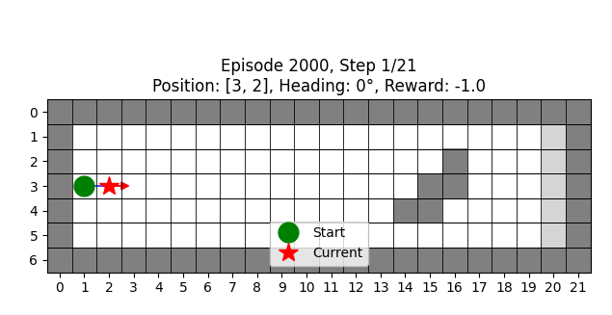

Slide 2
상태값(입력)
x, y 위치 /
heading(방향) /
초음파 센서 거리 (-45°, 0°, +45°)
가능 행동(출력)
0: 우회전 (+45도)
1: 전진
2: 좌회전 (-45도)

Slide 3
Positive Reward (보상)
+1: 정상 이동 성공 시
+0.1 × 거리 차: 목표에 가까워짐
+0.1 × front_distance: 전방 장애물 멀수록 보상
+30: 목표 지점 도달 성공 시

Slide 4
Negative Reward (패널티)
-0.1: 기본 이동 비용
-2: 목표에서 멀어짐
-2: 전방 장애물 너무 가까움
-1: 100 스텝 초과
종료 조건:
벽 충돌
같은 위치 3회 이상 방문
목표에서 멀어짐 3회 누적

Slide 5
입력차원 축소.
상태값(입력)
x, y 위치 / 2
heading(방향) / 8
초음파 센서 거리 (-45°, 0°, +45°) 3
상태값(입력)
초음파 센서 거리 (-90°, -45°, 0°, +45°, +90°)

Slide 6
Positive Reward (보상)
+1: 정상 이동 성공 시
+0.1 × 거리 차: 목표에 가까워짐
+0.1 × front_distance: 전방 장애물 멀수록 보상
+30: 목표 지점 도달 성공 시

Slide 7
Negative Reward (패널티)
-0.1: 기본 이동 비용
-2: 목표에서 멀어짐
-2: 전방 장애물 너무 가까움
-1: 100 스텝 초과
종료 조건:
벽 충돌
같은 위치 3회 이상 방문
목표에서 멀어짐 3회 누적

Slide 8
방법별, 목표지점 도달 수(학습 도중)
설정 | 목표 도달 수 | 의미 해석
입력: (x,y,heading + 센서3개) + DQN | 45/3000 | 위치/방향 정보 있으니까 꽤 잘 감.
입력: (센서5개) + DQN | 23/3000 | 크게 줄어들었음.
입력: (센서5개) + SARSA | 63/3000 | 센서만 썼지만, SARSA가 더 안정적으로 학습됨.

Slide 9
SARSA vs DQN
구분 | SARSA | DQN (Q-Learning)
업데이트 기준 | 실제로 선택한 행동의 Q값 (on-policy) | 최적 행동(max Q) 가정하고 업데이트 (off-policy)
학습 방식 | 신중하고 보수적 (실제 실행 기준) | 적극적이고 공격적 (최적 가정)
수식 (target) | r + γ * Q(s', a') | r + γ * max(Q(s', a'))
학습 성향 | 안전하고 안정적이나, 약간 느림 | 빠른 최적화 가능하지만, 불안정하거나 risky할 수 있음
탐험(exploration)과 학습의 관계 | 행동 정책과 학습 정책이 동일 (탐험 반영) | 행동 정책과 학습 정책이 다를 수 있음 (탐험 무시하고 최선만 가정)
대표 사용 환경 | 불확실성 크고 위험한 환경 | 명확한 최적 경로가 있는 환경

Slide 10
구분 | SARSA | DQN (Q-Learning)
수식 (target) | r + γ * Q(s', a') | r + γ * max(Q(s', a'))
r: 직접 얻은 보상 (즉시 얻는) γ * Q(s', a’) : 기대보상: 현재 행동 이후 미래에 받을 보상들의 합 (감가율 적용해서)
S = 현재 상태
A = S에서 할 수 있는 액션들( 전진 (1) 회전 (2) )
S’ = S 에서 A를 할 경우 의 상태 (여기서 A는 E-greedy 정책을 사용)
A’ = S’에서 할 수 있는 액션들 (DQN의 경우 max(Q(s', a’) 를 사용 즉 3가지 행동중 최대값을 사용
SARSA_ s → (a 골라서) → s' → (s'에서 epsilon-greedy로 하나 골라서 사용)
DQN_ s → (a 골라서) → s' → (s'에서 가능한 모든 행동 중 Q값 가장 큰 걸 선택)

Slide 11
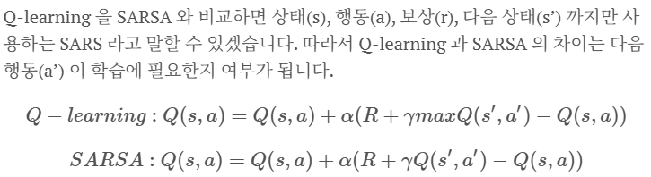
Q값 업데이트 방식.

Slide 12
차이는?
항목 | Q-learning (DQN) | SARSA
학습에 필요한 것 | (s, a, r, s')까지만 | (s, a, r, s', a')까지 필요
s' 도착 후? | 모든 a' 중 최적(max Q) 찾음 | epsilon-greedy로 실제 다음 행동 a' 선택
다음 행동 a' 필요? | 필요 없음 | 필수

Slide 13
상태값(입력)
x, y 위치 / 2
heading(방향) / 8
초음파 센서 거리 (-45°, 0°, +45°) 3
상태값(입력)
초음파 센서 거리 (-90°, -45°, 0°, +45°, +90°)
+
거리기반 보상체제 삭제.

Slide 14
결론.
DQN은 최적 행동을 가정하여 학습한다.
입력에서 위치(x, y) 및 방향(heading) 정보가 제거되면서, 최적 경로를 판단할 수 있는 근거가 약해졌다.
거리 기반 보상 항목도 삭제되어, 목표와의 상대적 거리 정보를 이용한 방향성 학습이 불가능해졌다.
결과적으로 최적 경로 가정이 현실과 괴리되어, 목표 도달 성능이 저하되었다.
이는 인간이 현재 위치와 목적지 정보를 알지 못할 때 최적 경로를 설정하기 어려운 것과 유사한 현상이다.

